Slide 1
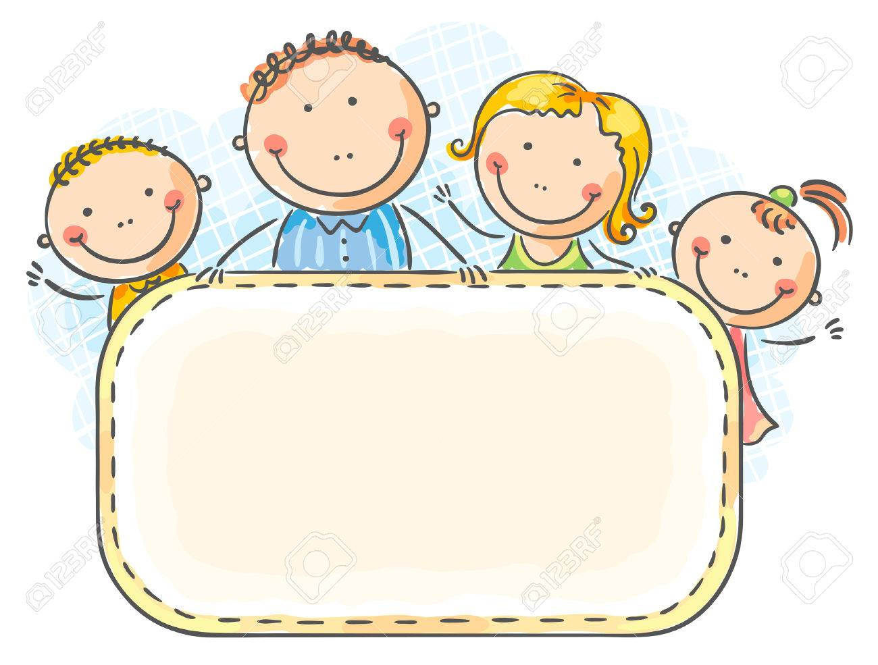
Trẻ nghe lại câu chuyện

Slide 3
Bài học đến đây là kết thúc rồi.
Cô chúc các con luôn vui vẻ và khỏe mạnh nhé!
Tạm biệt và hẹn gặp lại các con.

